Slide 1

Relationele Datamodelering
22 november 2023
Jeroen Boogaard

Slide 2
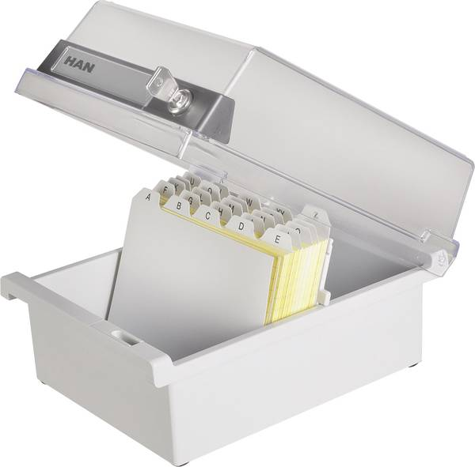
Relationeel Datamodel

Slide 3
Leerdoelen
Weten:
Relationeel datamodel
Relation vs. Relationship
SQL
Doen
Data verzamelen uit een Database m.b.v. eenvoudige SQL statement
Data pipeline

Slide 4
benodigde voorkennis
UML Klassendiagram
Venndiagram
CSV

Slide 5

Data Pipeline

Slide 6

Data Pipeline
Collection
Exploration
Preprocessing
Filter
Enhancement
Data Selection
Feature Extraction
Split
Train, Validation
Test
Normalization
Queries
Visualization
Remove outliers
Data Augmentation

Slide 7
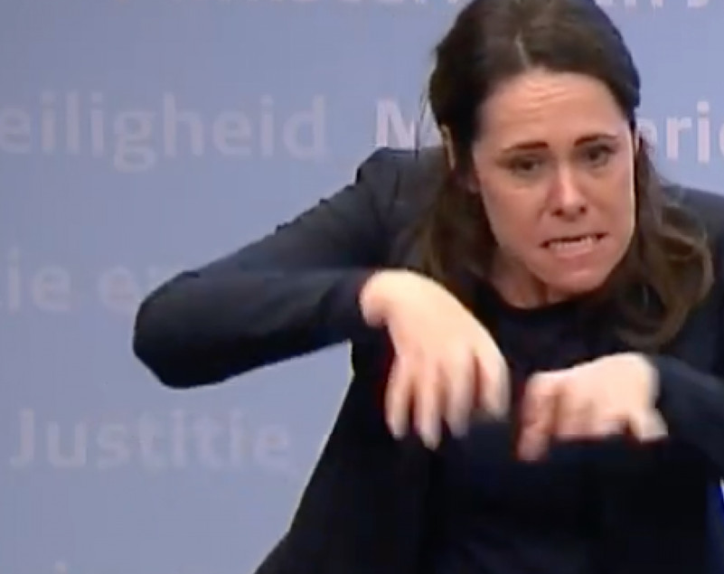
Data Collection
Notes:
Wat heb je (tot nu toe) onderzocht en welke informatie heeft dat opgeleverd?

Slide 8
Opdracht in tweetallen op papier
Noem minimaal 4 verschillende manieren van Data Collection
Wat kun je zeggen over de kwaliteit van de data uit de verschillende bronnen?
Wat weet je van het dataformaat behorende bij de verschillende manieren

Slide 9
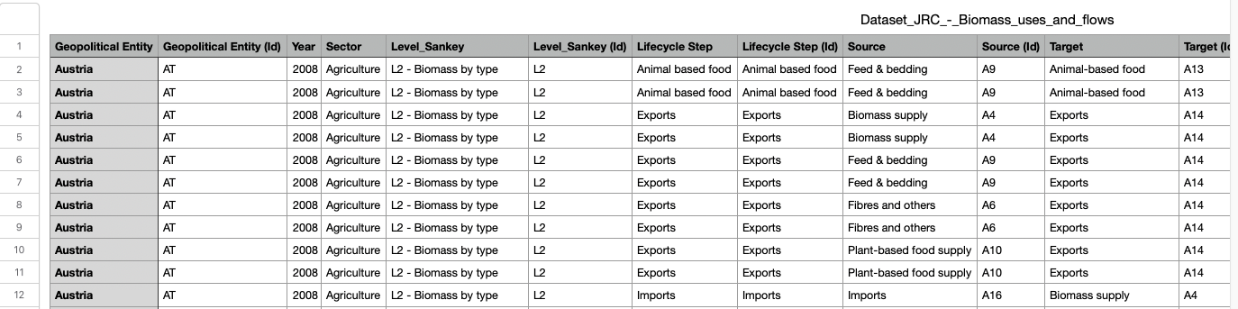
Comma Separated Values

Slide 10
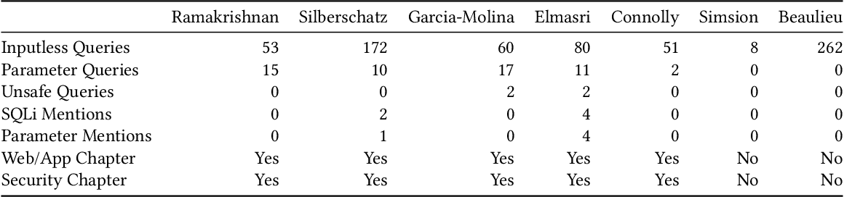
Table

Slide 11
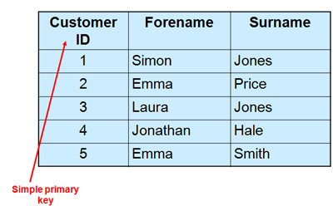
Primary Key: Generated key

Slide 12
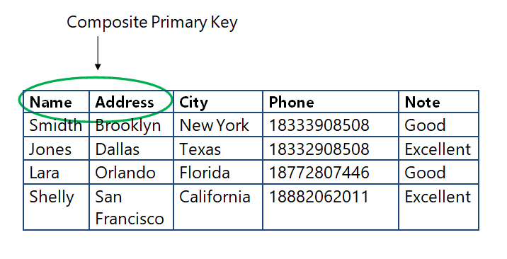
Primary Key – Atrribute combination

Slide 13
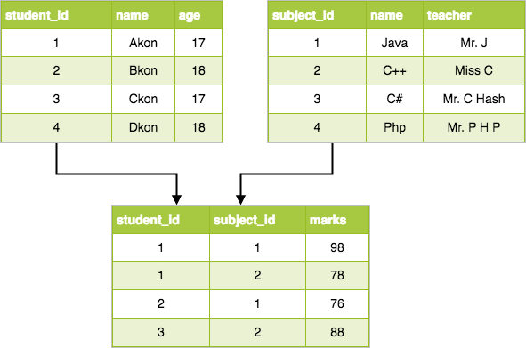
Relationship

Slide 14

Oefening
Start in een (git) bash terminal met sqlite3 Chinook.db
Run de voorbeeld queries in practica/week3/sql/chinook
Sluit sqlite af met exit

Slide 15
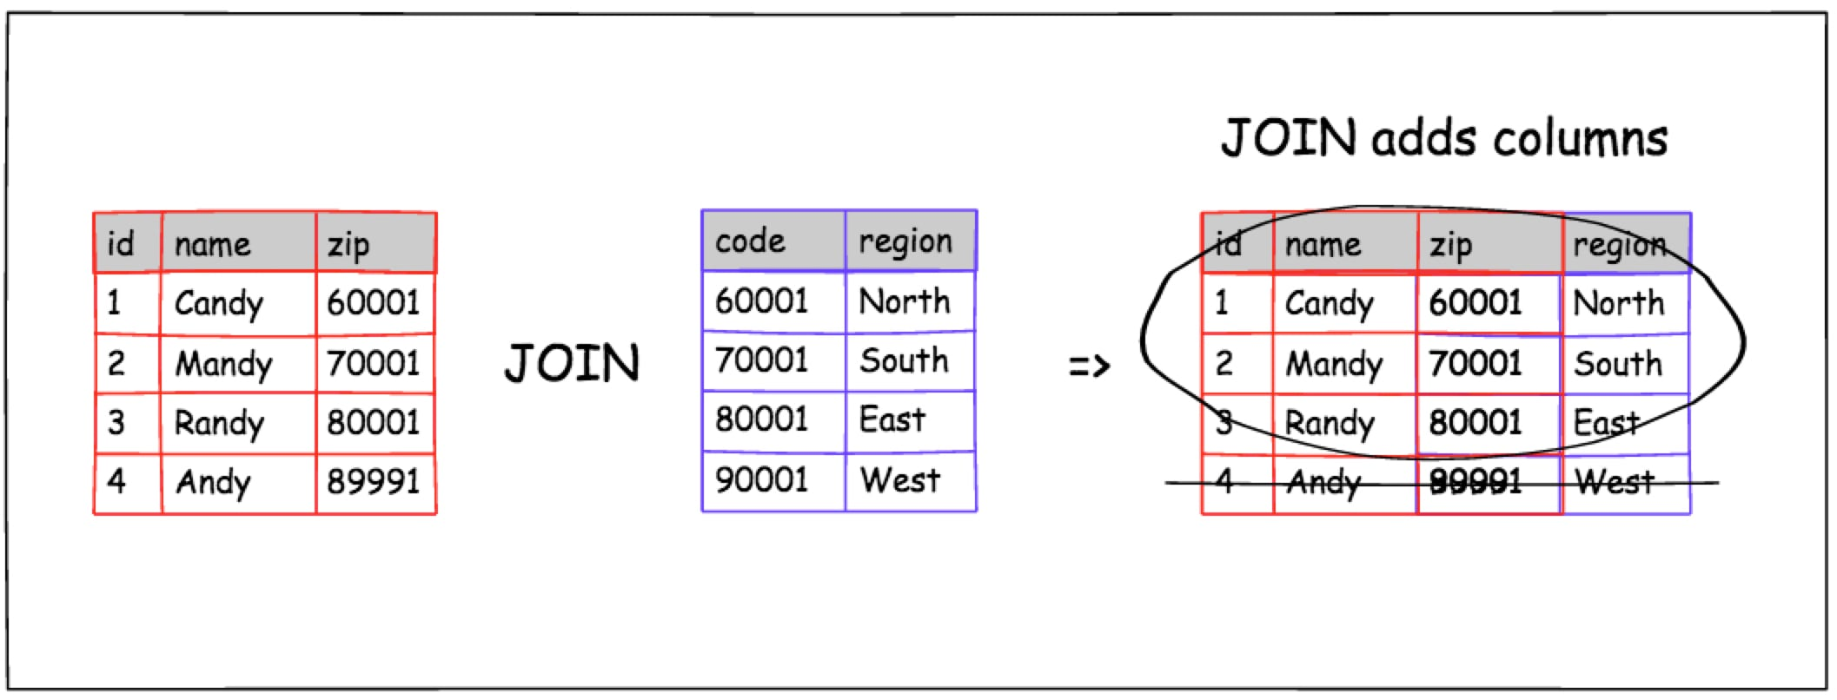
Inner Join

Slide 16
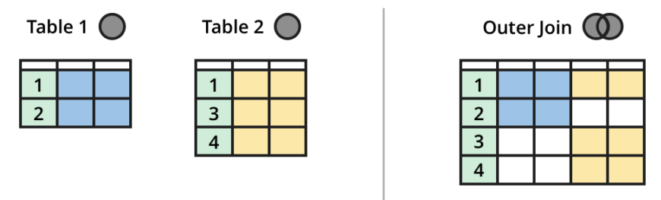
Outer Join

Slide 17
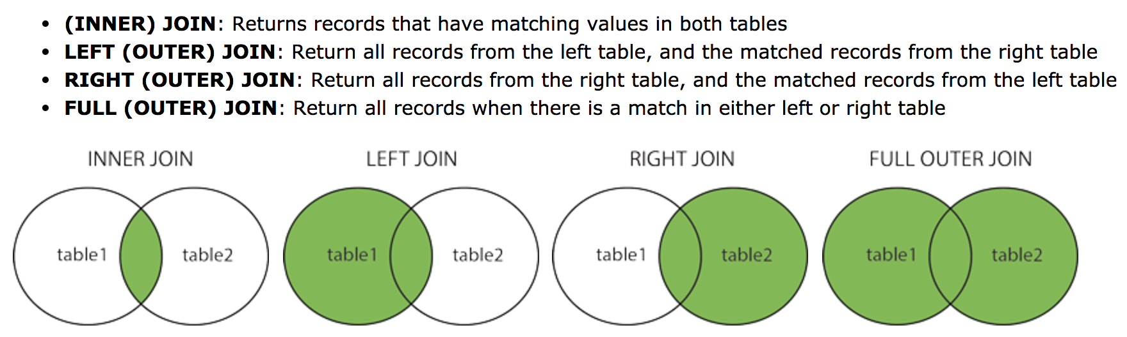
Join

Slide 19
Stap 8. afronding/evaluatie

